Slide 1
2018.8.3

Slide 2
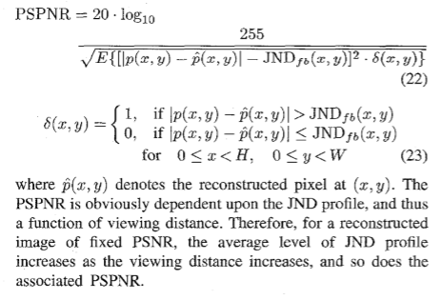
PSPNR定义

Slide 3
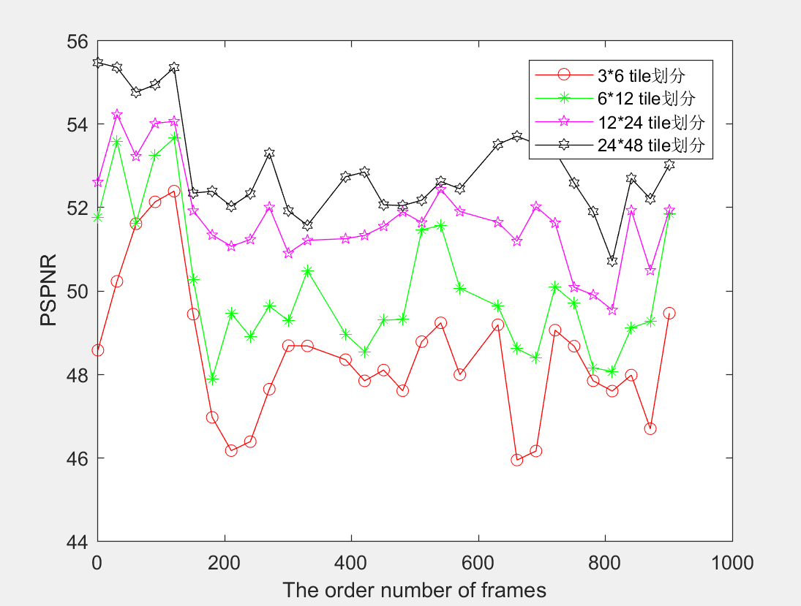
不同tile划分方式下的PSPNR比较（可以理解为考虑了JND的PSNR）

Slide 4
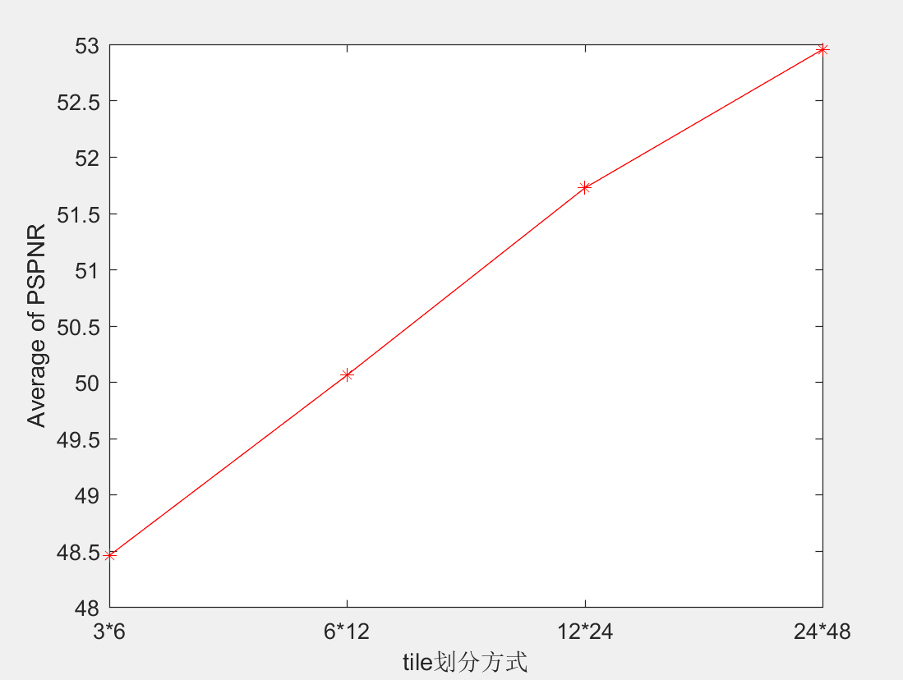
不同tile划分方式下的平均PSPNR比较（可以理解为考虑了JND的PSPNR)

Slide 5
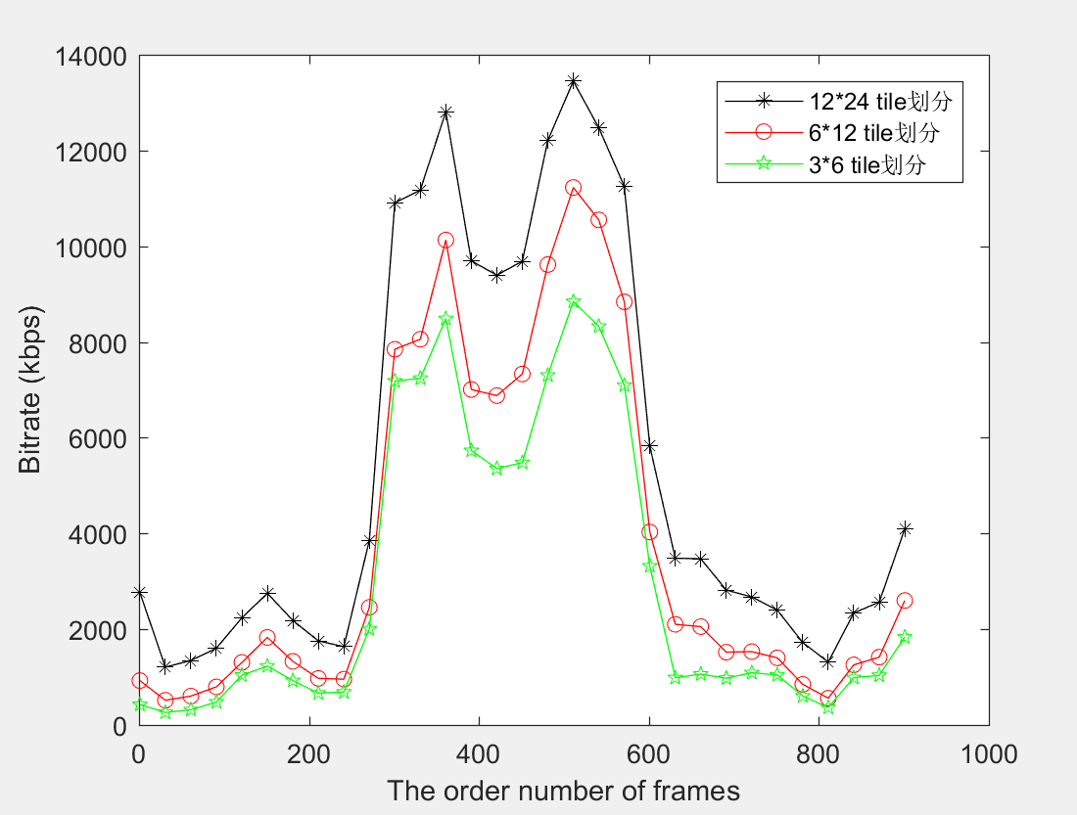
不同tile划分方式下的带宽消耗比较

